Slide 1
I Jornada de (d)Efecto Pasillo
Facultad de Ciencias, 15 junio 2018 #DefectoPasillo
II Plan de Promoción de la Investigación
Notes:
Drag Picture and Send to Back

Slide 2
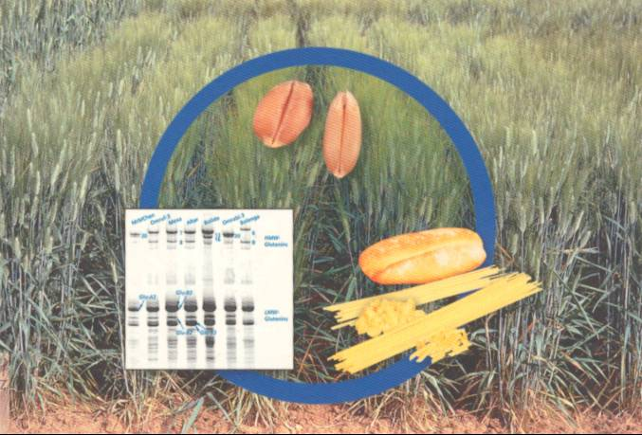
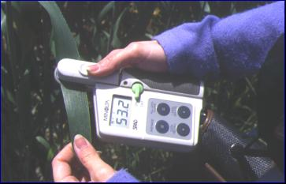
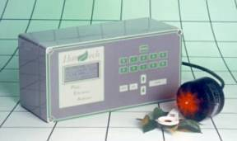
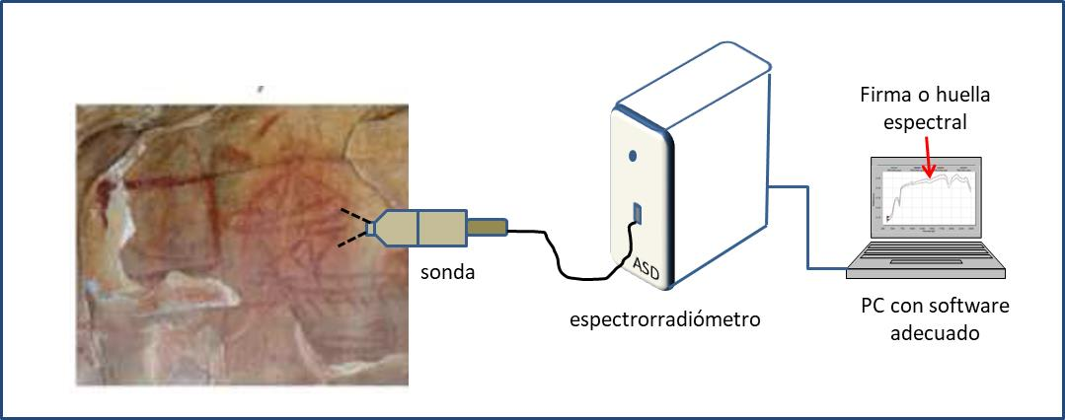
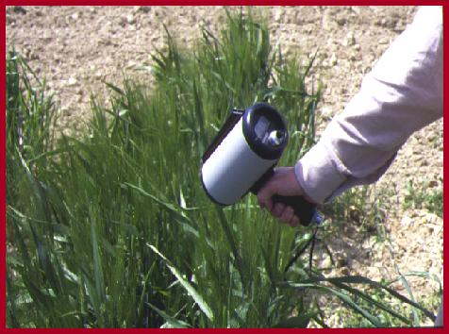
BIOTECNOLOGÍA Y ECOFISIOLOGÍA DE CULTIVOS Y PLANTAS DE INTERÉS ECOLÓGICO (P.A.I. AGR123)
DEPARTAMENTO: FISIOLOGÍA VEGETAL
ÁREA DE CONOCIMIENTO: FISIOLOGÍA VEGETAL
Líneas de investigación:
Desarrollo de marcadores moleculares para la detección y selección de caracteres de resistencia a sequía, salinidad, temperatura y fotoxidación en cultivos para el área mediterránea.
Definición de criterios morfofisiológicos de selección para la mejora genética de los cereales en relación con el cambio climático.
Ecofisiología de especies de valor ecológico en Andalucía.
Evaluación de productos agroalimentarios mediante reflectancia espectral.
Procesos biotecnológicos de preparación de inoculantes de microorganismos del suelo.
Tecnologías basadas en fuentes renovables de fosfatos y residuos agroindustriales
Aplicaciones de la reflectancia espectral UV-VIS-IR a la evaluación, identificación, clasificación y restauración de materiales del patrimonio arqueológico y arquitectónico.
Agricultura para el desarrollo.
Contacto: Luis F. García del Moral Garrido, lfgm@ugr.es
Palabras claves: Marcadores moleculares, mejora genética de cultivos, estreses abióticos, reflectancia espectral UV-VIS-NIR, patrimonio arqueológico,
Jornadas (d)Efecto Pasillo Facultad de Ciencias

Slide 3
BIOTECNOLOGÍA Y ECOFISIOLOGÍA DE CULTIVOS Y PLANTAS DE INTERÉS ECOLÓGICO (P.A.I. AGR123)
¿Qué sabemos hacer?
Análisis de estreses abióticos en relación con mejora genética en cultivos, evaluación de productos agroalimentarios, estudio de materiales patrimoniales
¿Qué equipos podemos compartir?
Capacidades del grupo: Análisis estadístico multivariante y mediante path-coeffcients, estudio de signaturas espectrales, indicadores fisiológicos para mejora genética de cultivos, evaluación de calidad de productos agroalimentarios.
Tecnologías desarrolladas: Análisis del crecimiento vegetal, cuantificación de clorofilas totales, fluorescencia de la clorofila, termometría de infrarrojos, análisis de imagen, radiometría, espectrorradiometría UV-VIS-IR.
Equipos singulares:.
Fluorímetro portátil
Psicrómetro isopiéstico
Medidor SPAD
Termómetro de IR
PCR, electroforesis para AFLPs y SSRs,
Espectrorradiómetro portátil UV-VIS-IR.
Jornadas (d)Efecto Pasillo Facultad de Ciencias

Slide 4
BIOTECNOLOGÍA Y ECOFISIOLOGÍA DE CULTIVOS Y PLANTAS DE INTERÉS ECOLÓGICO (P.A.I. AGR123)
Aplicaciones que creo se pueden desarrollar con mi tecnologia:
Evaluación y clasificación de materiales orgánicos e inorgánicos.
Quimiometría en productos agroalimentarios de origen animal y vegetal.
COLABORACIONES:
Grupo de Mejora Genética del Instituto de Investigación y Tecnología Agroalimentaria (IRTA) de Lérida.
Instituto de Agricultura Sostenible,CSIC de Córdoba.
Dpto. Biología Vegetal, Universidad de Barcelona.
Dpto. Ciencias Agrarias y Biotecnología, Universidad de Bolonia, Italia.
Instituto Andaluz de Ciencias de la Tierra, CSIC, Granada.
Centro Internacional de Mejoramiento de Maíces y Trigos, CMMYT, CGIAR, México.
Dpto. Biología Vegetal, Facultad de Ciencias, Universidad AbdelMalek Essâdi, Tetuán, Marruecos.
Dpto. Prehistoria y Arqueología, UGR.
Jornadas (d)Efecto Pasillo Facultad de Ciencias

